Slide 1
Proces technologiczny

Slide 2
Proces technologiczny to czynności wykonywane bezpośrednio na surowcu , które prowadzą do przekształcenia surowców w gotowy produkt.
Etapy procesu technologicznego w produkcji gastronomicznej :
Obróbkę brudną
Obróbkę czystą
Obróbkę cieplną

Slide 3
Czynniki wpływające na przebieg procesu technologicznego:
Przygotowanie stanowiska
Stosowanie nowoczesnych technologii i systemów produkcji potraw
Właściwe zaplanowanie produkcji w danym dniu
Jakość i stopień przetworzenia surowców przeznaczonych do produkcji
Ergonomiczne warunki pracy
Wyposażenie stanowiska pracy w profesjonalny sprzęt

Slide 4
Centralnym miejscem realizacji procesu technologicznego jest dział produkcyjny , w skład którego wchodzą przygotowalnie, kuchnia ciepła, kuchnia zimna, zmywalnia naczyń kuchennych.
Wielkość i wyposażenie kuchni zależą od rodzaju i liczby oferowanych dań.
Przygotowanie kuchni do pracy musi być zakończone przed rozpoczęciem pracy.
Zasada ,,Mise en place” czyli ,,wszystko na miejscu” oznacza kuchnię gotową do pracy.
W celu usprawnienia pracy i zwiększenia wydajności konieczne jest zgromadzenie w jednym miejscu narzędzi, naczyń i surowców.
Elementem mise en place jest właściwe rozmieszczenie produktów i narzędzi na stanowisku pracy oraz sprzątnięcie go po jej zakończeniu.

Slide 5
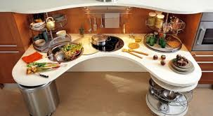
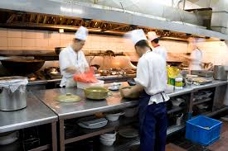
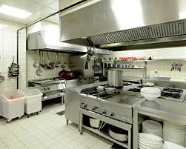

Slide 6
Stanowisko pracy to przestrzeń w której pracownik lub zespół pracowników wykonuje swoje zadania.
Musi on mieć zapewnioną swobodę ruchów i przestrzeń komunikacyjną.
Tradycyjny system produkcji obejmuje obróbkę wstępna brudną, czystą i obróbkę cieplną.
W gastronomii coraz częściej wykorzystuje się nowe technologie:
Cook-chill – gotuj i schłódź
Cook-frezze – gotuj i zamroź
System fast-food
Sous vide – pakowanie w próżni i gotowanie w niższej temperaturze

Slide 7
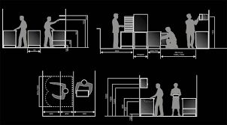
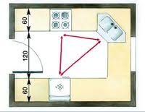
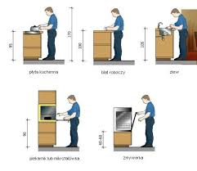
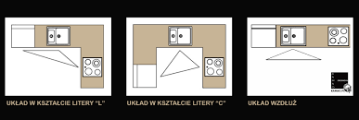

Slide 8
Etapy produkcji w systemie
Cook – chill
Przygotowanie surowców
Obróbka termiczna
Gwałtowne schłodzenie
Magazynowanie w warunkach chłodniczych
Odgrzewanie i wydawanie
Cook – frezze
Przygotowanie surowców
Obróbka termiczna
Gwałtowne zamrażanie
Magazynowanie w warunkach mroźnych
Odgrzewanie i wydawanie

Slide 9
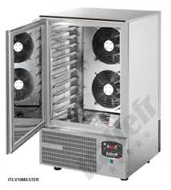
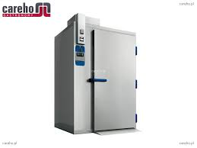
Schładzarka i zamrażarka szokowa

Slide 10
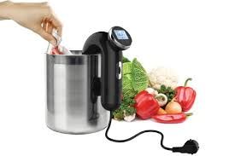
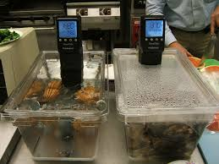
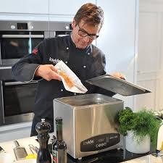
System sous -vide - do gotowania potraw w tej technologii niezbędne jest urządzenie do próżniowego pakowania oraz naczynie do gotowania w kąpieli wodnej lub parze i kontrolowanie temperatury gotowania.
Czas gotowania może wynosić nawet 48 godz.

